Slide 1
KUANTUM HESAPLAMA VE UYGULAMALARI
Hafta 2
Kuantum Programlama İçin Gereken Matematik
Karmaşık sayılar · iç çarpım · matris = kapı · faz · tensör çarpımı · NumPy ile kendi simülatörümüz
Notes:
Bu hafta matematiği sadece kod yazmak için gerektiği kadar işliyoruz. Her kavramı NumPy'deki karşılığıyla birlikte verin. Haftanın sonunda öğrenciler kendi simülatörlerini yazmış olacak; bu motivasyonu en başta söyleyin.

Slide 2
Bu haftanın planı
1. saat
2. saat
3. saat
Teori
Çözümlü örnekler
Lab (Colab)
Karmaşık sayılar
Vektörler ve iç çarpım
Matris = kapı, sıra
Üniterlik ve faz
Tensör çarpımı
Qiskit bit sırası
Dolanıklık testi
Beklenen değer ⟨Z⟩
Tüm kavramlar NumPy'de
MiniSim simülatörü
Qiskit ile doğrulama
Alıştırmalar
Kuantum Hesaplama ve Uygulamaları · Hafta 2
2
Notes:
Üç saatin akışı. İkinci saatteki tensör çarpımı ve bit sırası konusu en çok zorlanılan kısım; oraya zaman ayırın.

Slide 3
Neden bu matematik? Kavram → kullanım → kod
Kavram | Kuantumda ne işe yarar? | NumPy
Karmaşık sayı | Genlik; faz bilgisi taşır | abs(z), np.angle(z)
Vektör | Kübit durumu | np.array([a, b])
İç çarpım | Olasılık, diklik testi | np.vdot(a, b)
Matris | Kapı | U @ q
Üniterlik | Geçerli kapı, tersi | U.conj().T
Faz | Algoritmaların gücü | np.exp(1j*phi)
Tensör çarpımı | Çok kübitli durum ve kapı | np.kron(a, b)
Beklenen değer | QML model çıktısı | np.vdot(q, Z @ q)
Kuantum Hesaplama ve Uygulamaları · Hafta 2
3
Notes:
Tabloyu haftanın haritası olarak kullanın. Her satır bir bölüm. Sağ sütundaki NumPy karşılıklarını vurgulayın: amaç formül ezberlemek değil, kodunu yazabilmek.

Slide 4
01
Karmaşık sayılar
Genliklerin dili: büyüklük ve faz
Notes:
Karmaşık sayıları 2B nokta olarak anlatın; yazılımcılar için en sezgisi budur.

Slide 5
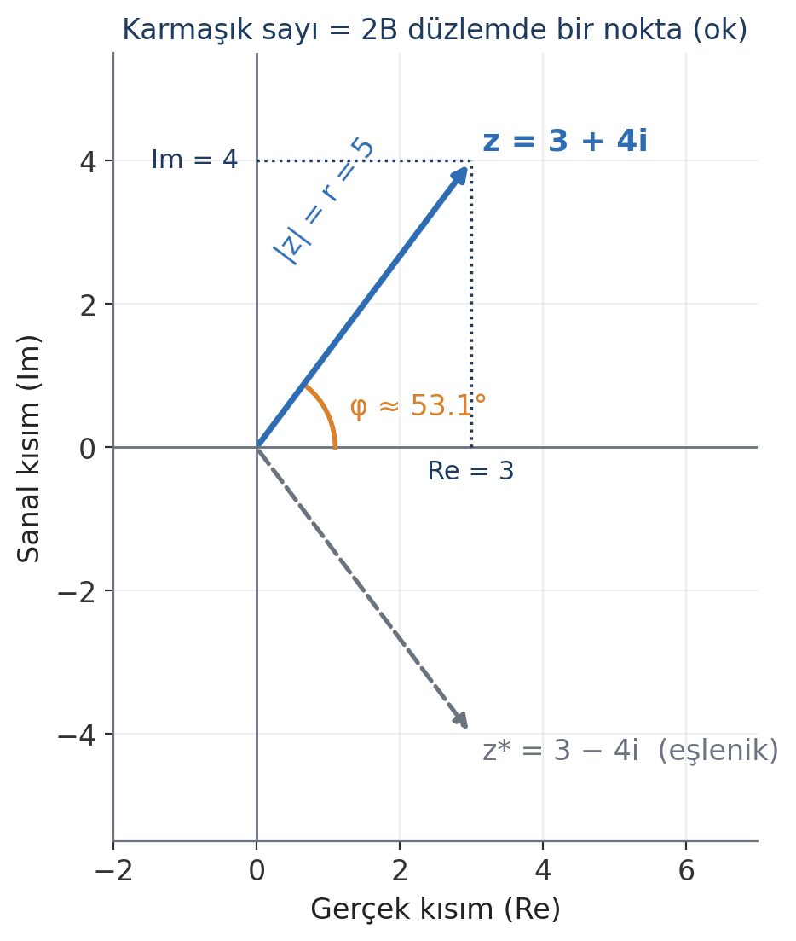
Karmaşık sayı = 2B düzlemde bir nokta
İşlem | z = 3 + 4i | Python
Gerçek / sanal | 3 / 4 | z.real, z.imag
Eşlenik z* | 3 − 4i | np.conj(z)
Büyüklük |z| | 5 | abs(z)
|z|² = z·z* | 25 | abs(z)**2
Faz φ | 53,13° | np.angle(z)
Kutupsal | 5·e^(i·0,927) | r*np.exp(1j*phi)
Olasılık = |z|², z² değil! z = i için z² = −1, |z|² = 1.
Kuantum Hesaplama ve Uygulamaları · Hafta 2
5
Notes:
z = a + bi. Python'da 3+4j. Büyüklük ve açıyı çizim üzerinden gösterin. Eşlenik: x eksenine göre yansıma.

Slide 6
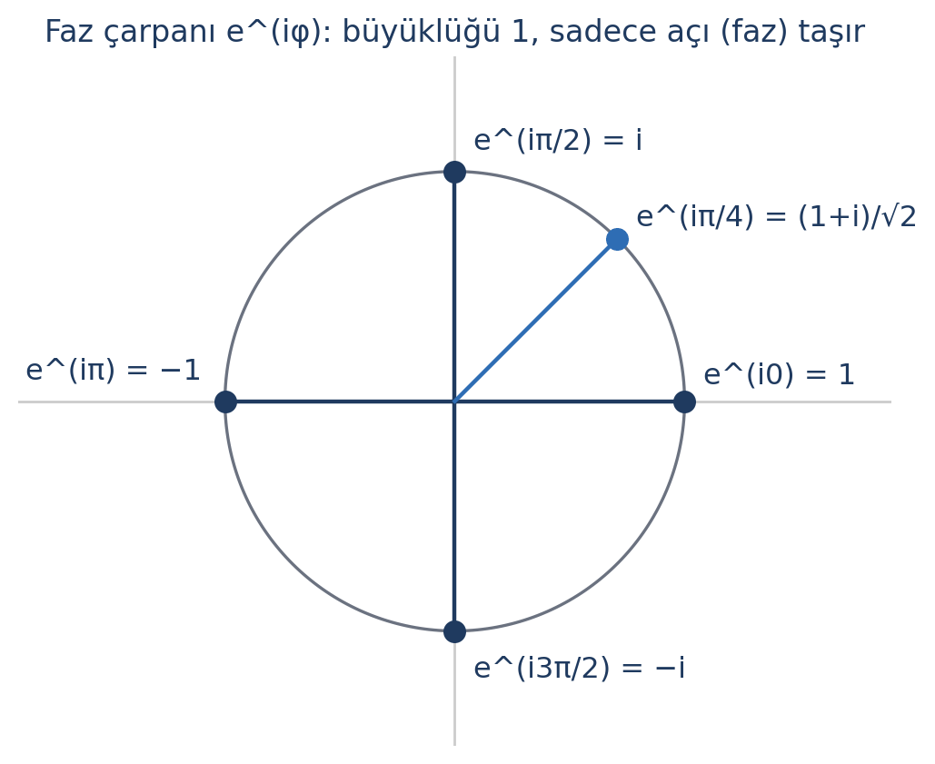
Faz çarpanı e^(iφ): büyüklüğü 1, sadece açı
e^(iφ) = cos φ + i·sin φ
φ | e^(iφ) | Hangi kapıda?
0 | 1 | I
π/4 | (1+i)/√2 | T
π/2 | i | S
π | −1 | Z
3π/2 | −i | S†
Genliği e^(iφ) ile çarpmak → büyüklük aynı, açı φ kadar döner.
Kuantum Hesaplama ve Uygulamaları · Hafta 2
6
Notes:
Euler formülünü verin ama ispatına girmeyin. Önemli olan: e^(iφ) ile çarpmak büyüklüğü değiştirmez, sadece döndürür. Sağdaki tabloda hangi kapıların hangi fazı eklediği var; 4-5. haftada tekrar gelecek.

Slide 7
Çözümlü Örnek 1 · Karmaşık sayı işlemleri
Soru
z = 3 + 4i için |z|, z*, |z|² ve faz? z·z* neden hep gerçektir?
z = 3 + 4j
abs(z) # 5.0
np.conj(z) # (3-4j)
abs(z)**2 # 25.0
np.degrees(np.angle(z))
# 53.13
  |z| = √(9 + 16) = 5
  z* = 3 − 4i
  z·z* = 9 − 12i + 12i − 16i² = 25
1. Sanal terimler birbirini götürür → z·z* = a² + b² her zaman gerçek.
  φ = atan2(4, 3) ≈ 53,13°
Cevap: |z| = 5, z* = 3 − 4i, |z|² = 25, φ ≈ 53,13°
Kuantum Hesaplama ve Uygulamaları · Hafta 2
7
Notes:
Öğrencilere 2 dakika verin, sonra adım adım çözün.

Slide 8
Çözümlü Örnek 2 · Faz çarpanı
Soru
e^(iπ/2), e^(iπ), e^(iπ/4)? q = [0.6, 0.8]'in ikinci genliği e^(iπ/2) ile çarpılırsa olasılıklar değişir mi?
  e^(iπ/2) = i e^(iπ) = −1 e^(iπ/4) ≈ 0.707 + 0.707i
1. Yeni vektör [0.6, 0.8i]
  |0.6|² = 0.36 |0.8i|² = 0.64
2. Olasılıklar değişmez; değişen genliğin açısıdır (göreli faz).
Cevap: Olasılıklar aynı: 0.36 / 0.64
Kuantum Hesaplama ve Uygulamaları · Hafta 2
8
Notes:
Bu örnek Bölüm 5'teki göreli faz konusuna köprü kuruyor.

Slide 9
02
Vektörler ve iç çarpım
Olasılığın genel formülü
Notes:
İç çarpım = izdüşüm. Genel olasılık kuralını burada veriyoruz.

Slide 10
Ket, bra ve iç çarpım
Notasyon | Anlamı | NumPy
|q⟩ | Sütun vektörü (ket) | q
⟨q| | Eşlenik satır vektörü (bra) | q.conj()
⟨a|b⟩ | İç çarpım: Σ aᵢ*·bᵢ | np.vdot(a, b)
‖q‖ | Uzunluk | np.linalg.norm(q)
⟨a|b⟩ = Σ aᵢ* · bᵢ
NumPy tuzağı
np.dot eşlenik almaz.
a = [i, 0]: np.dot(a,a) = −1 ✗
np.vdot(a,a) = 1 ✓
Diklik (ortogonallik)
⟨a|b⟩ = 0 ise vektörler diktir.
⟨0|1⟩ = 0, ⟨+|−⟩ = 0
Kuantum Hesaplama ve Uygulamaları · Hafta 2
10
Notes:
Ket sütun vektörü, bra eşlenik satır vektörü. Bra-ket birleşince bir sayı (iç çarpım) olur. np.vdot tuzağını mutlaka gösterin.

Slide 11
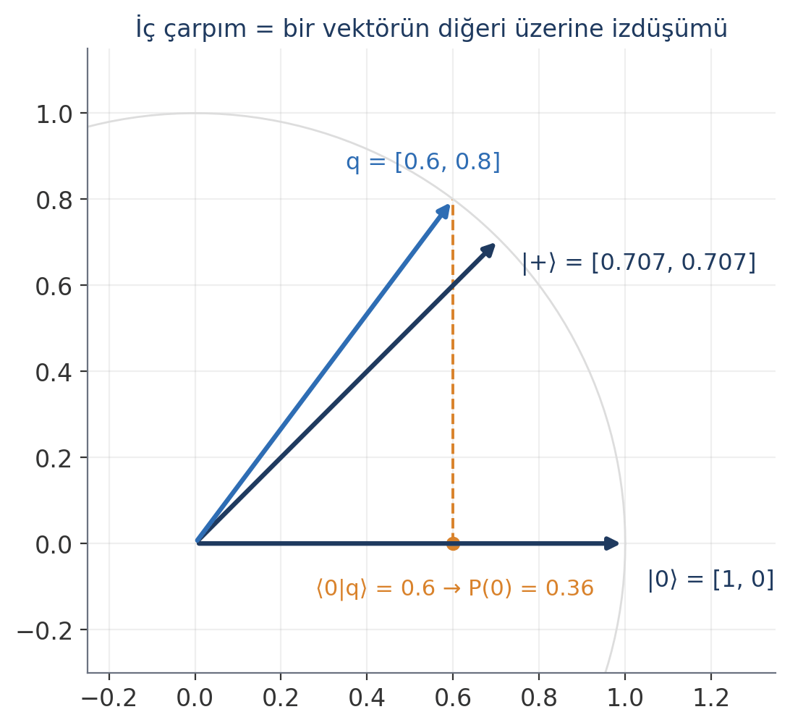
Genel olasılık kuralı: |⟨φ|q⟩|²
P(q, φ olarak bulunur) = |⟨φ|q⟩|²
φ = |0⟩ seçilirse: ⟨0|q⟩ = α → P(0) = |α|² (1. hafta)
İç çarpım geometrik olarak izdüşümdür.
3. haftada: farklı bazlarda ölçüm.
Kuantum Hesaplama ve Uygulamaları · Hafta 2
11
Notes:
1. haftadaki P(0) = |α|² kuralı bunun özel hâli. Bu genel form 3. haftada farklı bazlarda ölçüm yaparken kullanılacak.

Slide 12
Çözümlü Örnek 3 · İç çarpım ve olasılık
Soru
q = [0.6, 0.8] için ⟨0|q⟩, ⟨+|q⟩? q'nun |+⟩ ve |−⟩ olarak bulunma olasılıkları?
plus = np.array([1, 1])/np.sqrt(2)
minus = np.array([1,-1])/np.sqrt(2)
q = np.array([0.6, 0.8])
abs(np.vdot(plus, q))**2
# 0.98
abs(np.vdot(minus, q))**2
# 0.02
  ⟨0|q⟩ = 0.6
  ⟨+|q⟩ = (0.6 + 0.8)/√2 ≈ 0.9899 → P(+) = 0.98
  ⟨−|q⟩ = (0.6 − 0.8)/√2 ≈ −0.1414 → P(−) = 0.02
1. 0.98 + 0.02 = 1 ✓
Cevap: P(+) = 0.98, P(−) = 0.02
Kuantum Hesaplama ve Uygulamaları · Hafta 2
12
Notes:
q vektörü |+⟩'ya çok yakın (açı küçük), bu yüzden P(+) yüksek. Şekildeki izdüşümle ilişkilendirin.

Slide 13
03
Matrisler ve kapılar
Matris = fonksiyon, sıra kuralı, üniterlik
Notes:
Bu bölümün en önemli mesajı sıra kuralı.

Slide 14
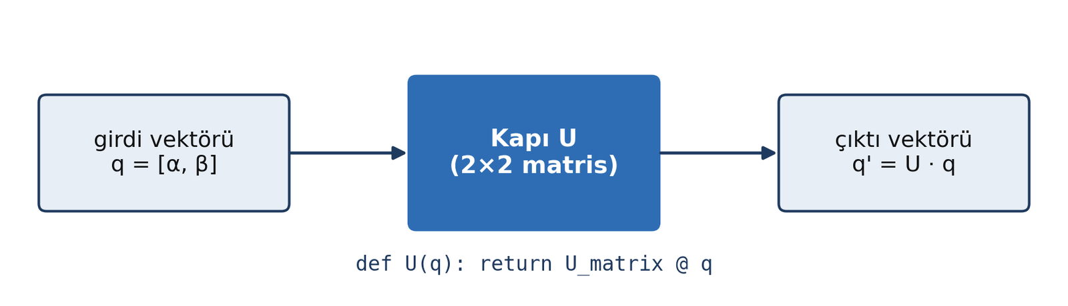
Kapı = durum vektörünü değiştiren matris fonksiyonu
Kapı | Matris | Etkisi | Qiskit
X | [[0, 1], [1, 0]] | |0⟩ ↔ |1⟩ | qc.x(0)
Z | [[1, 0], [0, −1]] | |1⟩'in işareti çevrilir | qc.z(0)
H | (1/√2)[[1, 1], [1, −1]] | |0⟩→|+⟩, |1⟩→|−⟩ | qc.h(0)
S | [[1, 0], [0, i]] | |1⟩'e 90° faz | qc.s(0)
T | [[1, 0], [0, e^(iπ/4)]] | |1⟩'e 45° faz | qc.t(0)
Kuantum Hesaplama ve Uygulamaları · Hafta 2
14
Notes:
Kapıyı bir fonksiyon gibi anlatın: vektör alır, vektör döndürür. Tablo sadece referans; kapıların ayrıntısı 4-5. haftada.

Slide 15
Çözümlü Örnek 4 · Matris × vektör
Soru
H kapısını q = [0.6, 0.8]'e uygulayın. Yeni olasılıklar?
H = np.array([[1, 1],
[1,-1]])/np.sqrt(2)
q = np.array([0.6, 0.8])
H @ q
# [ 0.99, -0.141]
  H·q = (1/√2)·[0.6 + 0.8 , 0.6 − 0.8]
  q' ≈ [0.990 , −0.141]
  P(0) = 0.98 P(1) = 0.02
1. Örnek 3 ile aynı sayılar! H + ölçüm = |+⟩/|−⟩ bazında ölçüm (3. hafta).
Cevap: q' ≈ [0.990, −0.141]; P(0) = 0.98
Kuantum Hesaplama ve Uygulamaları · Hafta 2
15
Notes:
Örnek 3 ile bağlantıyı vurgulayın: H kapısı bazı değiştirir.

Slide 16
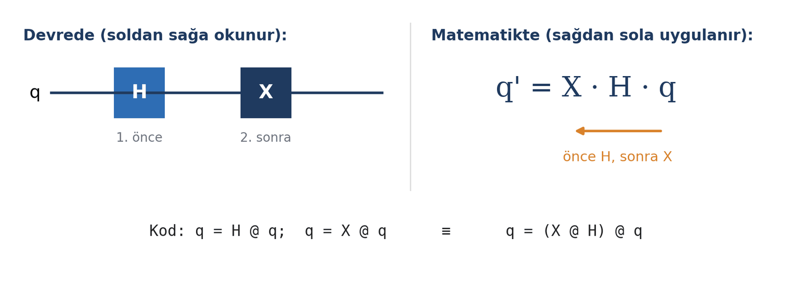
Sıra kuralı: devre soldan sağa, matematik sağdan sola
Fonksiyon bileşimi gibi: f(g(x)) → önce g, sonra f. Devrede H → X ise matematikte X · H.
Kuantum Hesaplama ve Uygulamaları · Hafta 2
16
Notes:
Yazılımcılar için f(g(x)) benzetmesi işe yarar: önce g, sonra f. Devrede önce H sonra X ise matematikte X·H. Lab'da yanlış sıranın farklı sonuç verdiğini görecekler.

Slide 17
Çözümlü Örnek 5 · Sıra önemlidir: XZ ≠ ZX
Soru
X·Z ve Z·X aynı mıdır?
X @ Z
# [[ 0, -1],
# [ 1, 0]]
Z @ X
# [[ 0, 1],
# [-1, 0]]
  X·Z = [[0, −1], [1, 0]]
  Z·X = [[0, 1], [−1, 0]]
1. XZ = −ZX: sonuçlar farklı.
2. Matris çarpımı değişmeli değildir → devredeki kapıların sırası sonucu değiştirebilir.
Cevap: XZ ≠ ZX
Kuantum Hesaplama ve Uygulamaları · Hafta 2
17
Notes:
Sadece işaret farkı var gibi görünse de bu bir göreli faz farkına yol açabilir.

Slide 18
Üniterlik: her kapının uyması gereken kural
U† · U = I U† = U.conj().T
Normu korur
Olasılık toplamı her kapıdan sonra 1 kalır
Tersi vardır
U⁻¹ = U† → her kapı geri alınabilir
Bileşim üniter
Tüm devre de üniter bir matristir
Klasik mantıktan fark
AND tersinir değil (çıktı 0 → girdi 00, 01 ya da 10 olabilir). Kuantum kapılarında bilgi kaybolmaz. Ölçüm üniter değildir → geri alınamaz.
Kuantum Hesaplama ve Uygulamaları · Hafta 2
18
Notes:
U dagger = eşlenik transpoz. Üniterlik iki şey garanti eder: olasılık toplamı 1 kalır ve kapı geri alınabilir. Ölçümün üniter olmadığını, bu yüzden geri alınamadığını söyleyin.

Slide 19
Çözümlü Örnek 6 · Üniterlik testi
Soru
H ve M = [[1, 1], [0, 1]] üniter mi? M'yi |+⟩'ya uygularsak?
def is_unitary(M):
M = np.asarray(M, complex)
return np.allclose(
M.conj().T @ M,
np.eye(len(M)))
is_unitary(H) # True
is_unitary([[1,1],[0,1]])
# False
  H†H = H·H = I ✓ (H kendi tersidir)
  M†M = [[1, 1], [1, 2]] ≠ I ✗
  M·|+⟩ = [1.414, 0.707] → olasılık toplamı 2.5
1. Toplam 1 değil → M bir kuantum kapısı olamaz.
Cevap: H üniter; M değil
Kuantum Hesaplama ve Uygulamaları · Hafta 2
19
Notes:
is_unitary fonksiyonunu lab'da (Alıştırma 3) yazacaklar.

Slide 20
04
Faz: global ve göreli
Algoritmaların gücünün kaynağı
Notes:
Kuantum algoritmalarının temel hilesini ilk kez burada görüyorlar.

Slide 21
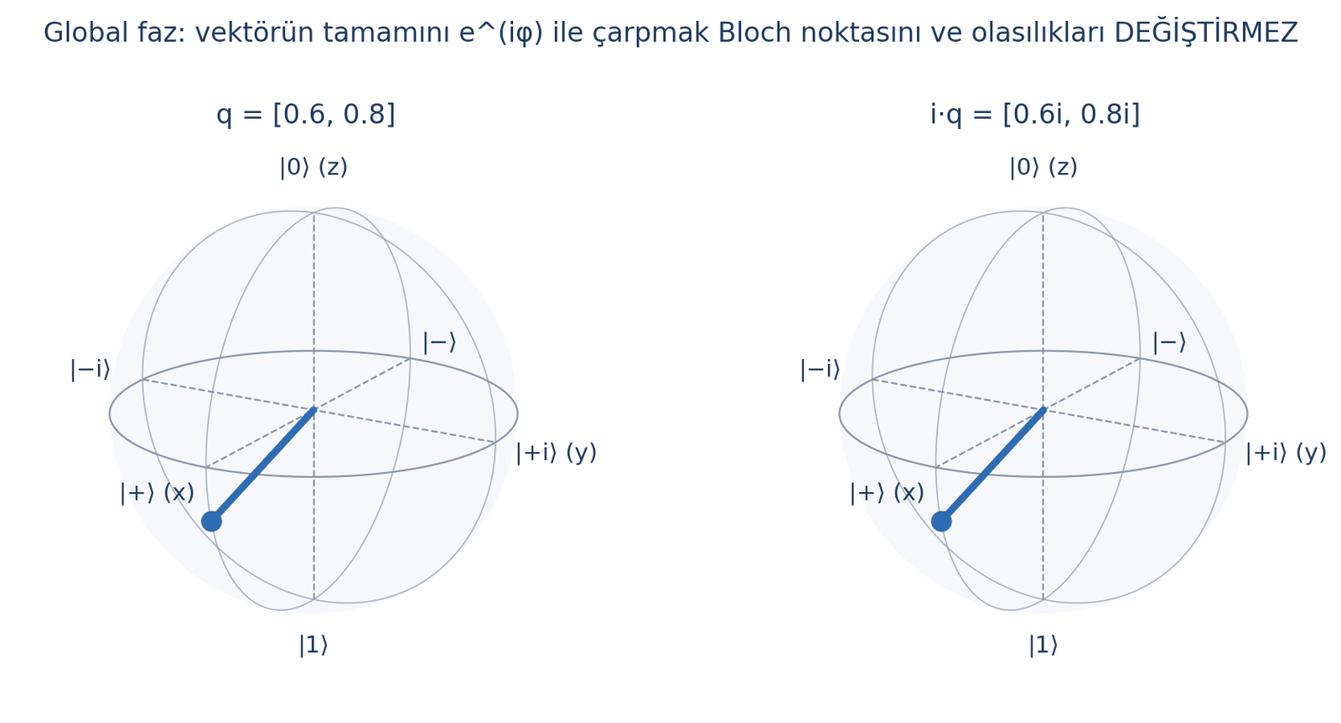
Global faz: gözlemlenemez, önemsizdir
Kural
q ve e^(iφ)·q aynı kuantum durumudur: olasılıklar, Bloch noktası ve sonraki tüm sonuçlar aynı.
Yazılımda
np.allclose(a, b) yetmez.
Doğru test: abs(np.vdot(a, b)) ≈ 1
q = [0.6, 0.8] ve i·q = [0.6i, 0.8i] → Bloch'ta aynı nokta, olasılıklar aynı (0.36 / 0.64).
Kuantum Hesaplama ve Uygulamaları · Hafta 2
21
Notes:
Vektörün tamamını aynı fazla çarpmak hiçbir şeyi değiştirmez; aynı durum. Yazılım sonucu: iki vektörü karşılaştırırken np.allclose yetmez.

Slide 22
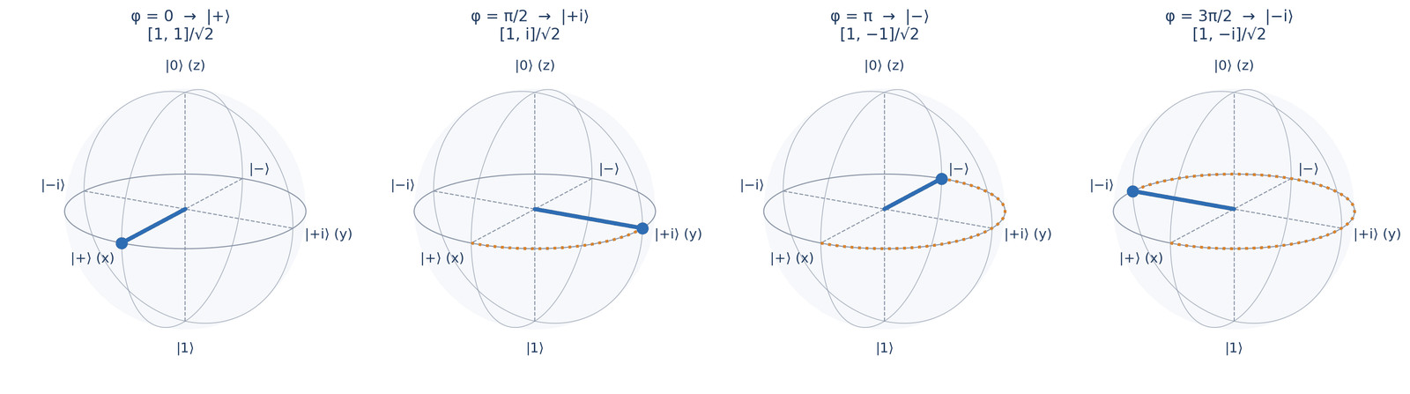
Göreli faz: ekvator etrafında dönüş
[1, e^(iφ)] / √2
Olasılıklar hep %50 / %50, ama durum gerçekten farklı: nokta ekvatorda φ kadar döner.
Kuantum Hesaplama ve Uygulamaları · Hafta 2
22
Notes:
Sadece bir genliğin fazını değiştirince olasılıklar aynı kalıyor ama Bloch noktası ekvator boyunca dönüyor. Turuncu noktalı çizgi dönüş yolunu gösteriyor. Bu, S, T, Z ve Rz kapılarının yaptığı şeydir.

Slide 23
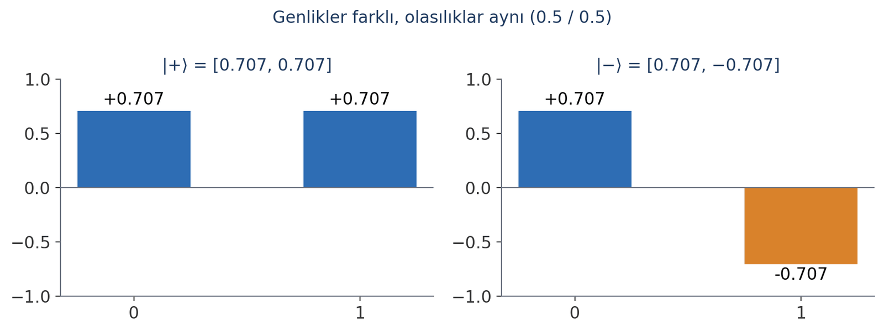
Göreli faz ölçümle görülmez, H ile görünür olur
Durum | Ölçüm | H sonrası ölçüm
|+⟩ | %50 / %50 | %100 → 0
|−⟩ | %50 / %50 | %100 → 1
Kuantum algoritmalarının temel hilesi
Cevabı göreli fazlara kodla → H gibi kapılarla fazları ölçülebilir olasılık farklarına dönüştür. (Deutsch-Jozsa, Grover, QFT)
Kuantum Hesaplama ve Uygulamaları · Hafta 2
23
Notes:
Algoritmaların hilesi: cevabı fazlara kodla, sonra H ile olasılığa çevir. Deutsch-Jozsa (8. hafta), Grover (9) ve QFT (10) hep bunu yapıyor.

Slide 24
2. saat
Tensör çarpımı ve çözümlü örnekler
Kübitleri birleştirmek, Qiskit bit sırası, dolanıklık
Notes:
İkinci saat. Bit sırası konusunda yavaş gidin.

Slide 25
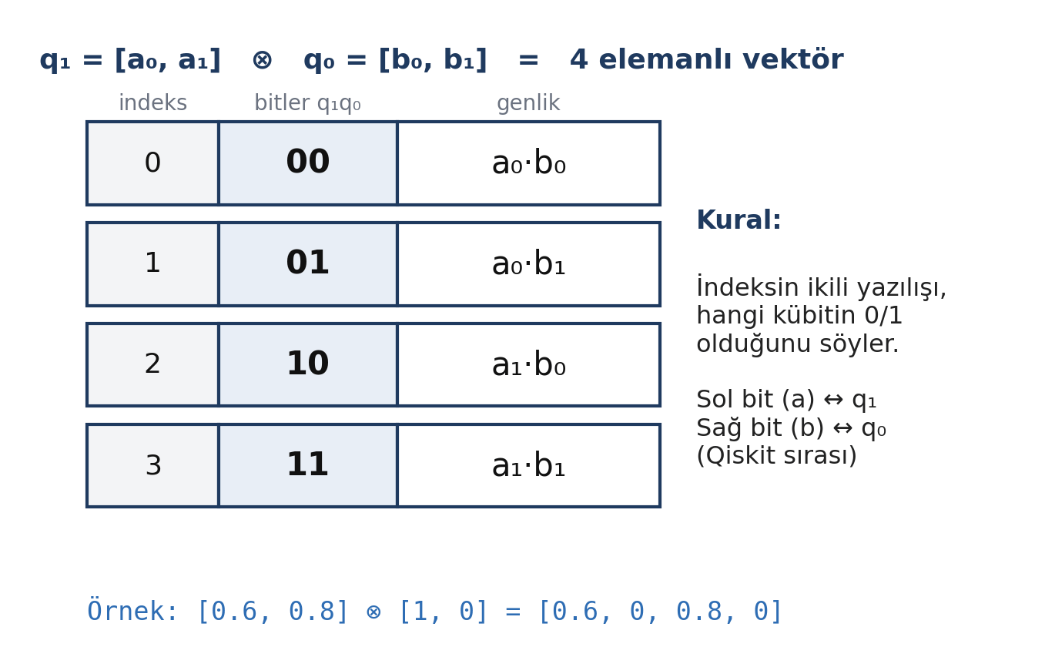
Tensör çarpımı: iki kübitin ortak durumu
[a₀, a₁] ⊗ [b₀, b₁]
= [a₀b₀, a₀b₁, a₁b₀, a₁b₁]
NumPy: np.kron(q1, q0)
n kübit → 2ⁿ genlik
Kuantum Hesaplama ve Uygulamaları · Hafta 2
25
Notes:
Her kombinasyon (00, 01, 10, 11) için bir genlik. Bağımsız kübitlerde genlikler çarpılır. İndeksin ikili yazılışı bit dizisini veriyor.

Slide 26
Bu dersin bit sırası kuralı (Qiskit ile uyumlu)
Kural
np.kron(q1, q0) → en soldaki çarpan en yüksek numaralı kübit
q₍ₙ₋₁₎ ⊗ … ⊗ q₁ ⊗ q₀
İndeks | q₂q₁q₀
0 | 000
1 | 001
2 | 010
3 | 011
4 | 100
5 | 101
6 | 110
7 | 111
Sonuç
İndeksin ikili yazılışı = Qiskit sonuç stringi
3 kübit, indeks 5 = 101 → q₂ = 1, q₁ = 0, q₀ = 1
Nielsen & Chuang ters sırayı kullanır!
Kuantum Hesaplama ve Uygulamaları · Hafta 2
26
Notes:
Bu slayt çok önemli. Kron zincirinin en solu en yüksek numaralı kübit. Böylece indeksin ikili yazılışı Qiskit sonuç stringiyle aynı oluyor. Nielsen-Chuang ters sırayı kullanır; kaynak okurken dikkat.

Slide 27
Çözümlü Örnek 7 · Tensör çarpımı
Soru
q₁ = [0.6, 0.8], q₀ = [1, 0]. İki kübitli durum ve olasılıklar?
np.kron([0.6, 0.8], [1, 0])
# [0.6, 0. , 0.8, 0. ]
np.kron([1, 0], [0.6, 0.8])
# [0.6, 0.8, 0. , 0. ]
# -> farklı!
  [0.6·1, 0.6·0, 0.8·1, 0.8·0] = [0.6, 0, 0.8, 0]
1. İndeks → bit: 0→00, 1→01, 2→10, 3→11
  P(00) = 0.36 P(10) = 0.64 P(01) = P(11) = 0
2. q₀ her zaman 0; q₁ 0.36/0.64 → bağımsız kübitler.
Cevap: [0.6, 0, 0.8, 0]
Kuantum Hesaplama ve Uygulamaları · Hafta 2
27
Notes:
Sıranın önemini göstermek için [1,0]⊗[0.6,0.8]'i de hesaplatın (ödev sorusu 6).

Slide 28
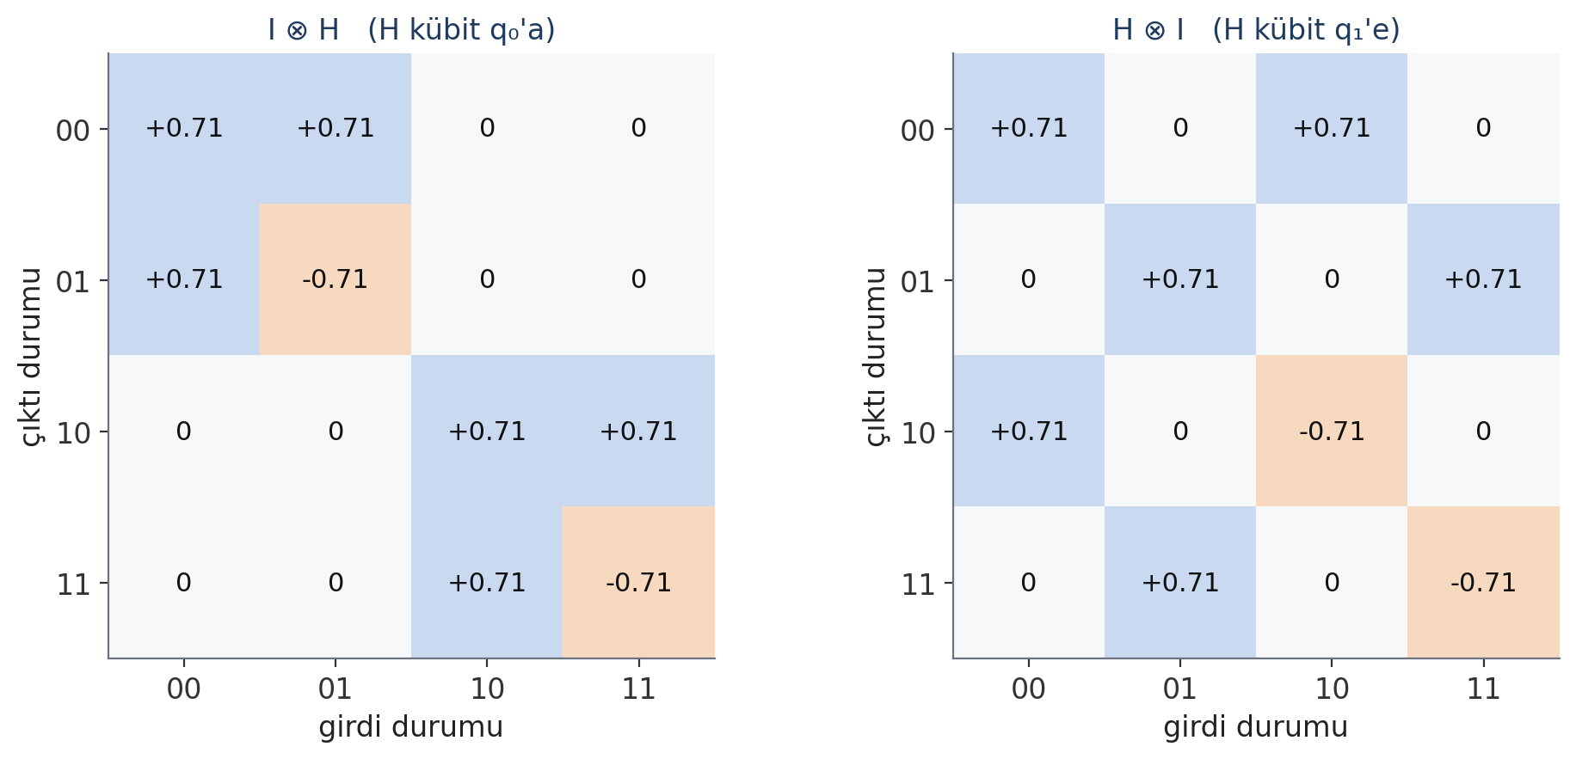
Tek bir kübite kapı: diğerlerine I koy
İşlem | Tam matris
X yalnız q₀'a | I ⊗ X
H yalnız q₁'e | H ⊗ I
İkisi birden | H ⊗ X
3 kübit, X q₁'e | I ⊗ X ⊗ I
Mavi: pozitif, turuncu: negatif, gri: 0
Kuantum Hesaplama ve Uygulamaları · Hafta 2
28
Notes:
I⊗X yalnız q0'a, H⊗I yalnız q1'e. Isı haritası aynı kapının farklı kübite uygulanınca bambaşka bir 4x4 yapı oluşturduğunu gösteriyor.

Slide 29
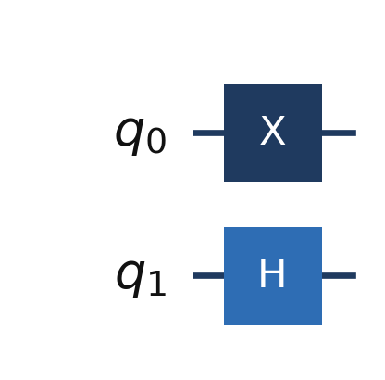
Çözümlü Örnek 8 · Çok kübitli kapı
Soru
|00⟩'dan başla: q₀'a X, q₁'e H. Son durum ve olasılıklar?
  q₀: X|0⟩ = [0, 1] q₁: H|0⟩ = [0.707, 0.707]
  q₁ ⊗ q₀ = [0, 0.707, 0, 0.707]
1. Dolu indeksler 1 (01) ve 3 (11): q₀ hep 1, q₁ %50–%50
2. Tam matris ile: (H ⊗ X)·[1,0,0,0] aynı sonucu verir ✓
Cevap: [0, 0.707, 0, 0.707]
Kuantum Hesaplama ve Uygulamaları · Hafta 2
29
Notes:
Qiskit'te qc.x(0); qc.h(1) çalıştırıp Statevector ile karşılaştırın.

Slide 30
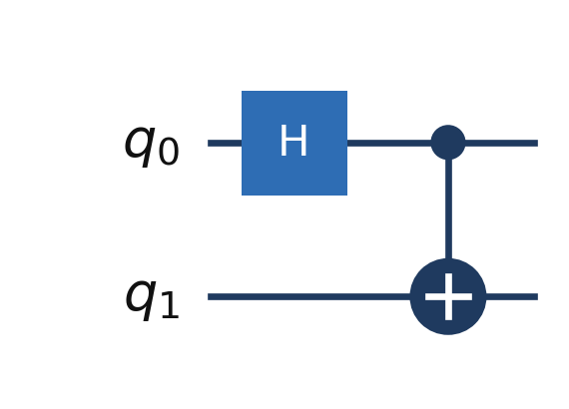
Dolanıklık: çarpana ayrılamayan durumlar
Durum vektörü
[0.707, 0, 0, 0.707]
Her kübit tek başına %50–%50, ama sonuçlar hep eşit.
def is_product_state(psi):
return np.linalg.matrix_rank(psi.reshape(2, 2)) == 1
is_product_state(np.kron([1, 0], plus)) # True
is_product_state(bell) # False -> dolanık
Kuantum Hesaplama ve Uygulamaları · Hafta 2
30
Notes:
Bell durumu iki ayrı vektörün çarpımı olarak yazılamaz. Kodla test: 2x2'ye çevir, rankına bak. Dolanık kübitlerin kendi ayrı vektörleri yoktur.

Slide 31
Çözümlü Örnek 9 · Bell durumu çarpana ayrılamaz
Soru
[1/√2, 0, 0, 1/√2] = [a₀, a₁] ⊗ [b₀, b₁] yazılabilir mi?
  a₀b₀ = 1/√2 a₀b₁ = 0 a₁b₀ = 0 a₁b₁ = 1/√2
1. a₀b₀ ≠ 0 → a₀, b₀ ≠ 0; a₁b₁ ≠ 0 → a₁, b₁ ≠ 0
2. O zaman a₀b₁ ≠ 0 olmalı, ama 0 → çelişki
3. Kübitlerin ayrı ayrı vektörleri yoktur → dolanık
Cevap: Yazılamaz; durum dolanıktır
Kuantum Hesaplama ve Uygulamaları · Hafta 2
31
Notes:
Rank testinin mantığı: çarpım durumu = dış çarpım = rank 1 matris.

Slide 32
Marjinal olasılık ve beklenen değer ⟨Z⟩
Marjinal olasılık
P(qₖ = 1) = k'ıncı biti 1 olan indekslerin olasılık toplamı
Bell: P(q₀ = 1) = P(01) + P(11) = 0.5
Beklenen değer
⟨Z⟩ = ⟨q|Z|q⟩ = P(0) − P(1)
= Bloch z koordinatı; ⟨X⟩ = x, ⟨Y⟩ = y
def prob_qubit_one(state, k):
return sum(abs(a)**2 for i, a in enumerate(state) if (i >> k) & 1)
def expval(U, psi):
return np.vdot(psi, U @ psi).real # ⟨ψ|U|ψ⟩
Gerçek donanımda ⟨Z⟩ sayımlardan tahmin edilir: (N₀ − N₁) / N. QML haftalarında (12–15) model çıktısı budur.
Kuantum Hesaplama ve Uygulamaları · Hafta 2
32
Notes:
Marjinal olasılık GROUP BY gibi: kübitin biti 1 olan tüm indeksleri topla. ⟨Z⟩ QML haftalarında modelin çıktısı olacak; Bloch z koordinatına eşit olduğunu vurgulayın.

Slide 33
Çözümlü Örnek 10 · Beklenen değerler
Soru
q = [0.6, 0.8] için ⟨Z⟩ ve ⟨X⟩? Bloch koordinatlarıyla karşılaştırın.
Z = np.diag([1, -1])
X = np.array([[0,1],[1,0]])
q = np.array([0.6, 0.8])
np.vdot(q, Z @ q) # -0.28
np.vdot(q, X @ q) # 0.96
  ⟨Z⟩ = 0.36 − 0.64 = −0.28
  X|q⟩ = [0.8, 0.6] → ⟨X⟩ = 0.6·0.8 + 0.8·0.6 = 0.96
1. Bloch (Hafta 1): x = 2·0.6·0.8 = 0.96, z = −0.28 ✓
Cevap: ⟨Z⟩ = −0.28, ⟨X⟩ = 0.96
Kuantum Hesaplama ve Uygulamaları · Hafta 2
33
Notes:
Bu bağlantı QML haftalarında çok önemli olacak.

Slide 34
3. saat
Lab: MiniSim
NumPy ile kendi kuantum simülatörümüz
Notes:
Lab'a geçiş. Bölüm F'de MiniSim'i birlikte yazın; test kısmını öğrenciler çalıştırsın.

Slide 35
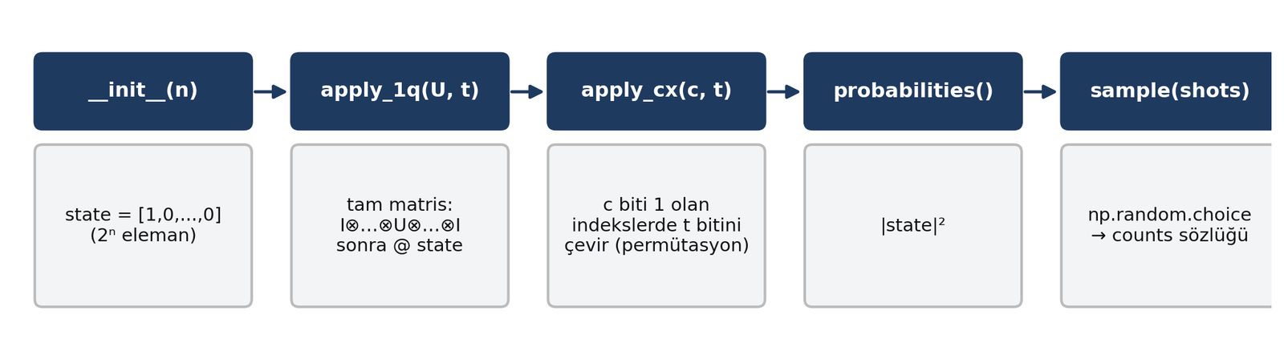
MiniSim: ~40 satırlık durum vektörü simülatörü
Metot | Kullanılan kavram
__init__ | Durum vektörü |00…0⟩
apply_1q | Tensör çarpımı + matris × vektör
apply_cx | Bit işlemleriyle permütasyon
sample | |genlik|² ile olasılıklı örnekleme
Kuantum Hesaplama ve Uygulamaları · Hafta 2
35
Notes:
Her metodun hangi kavramı kullandığını gösterin. Simülatörün içinde gizemli bir şey olmadığını görmeleri bu haftanın asıl kazanımı.

Slide 36
MiniSim kodu
class MiniSim:
def __init__(self, n):
self.n = n
self.state = np.zeros(2**n, dtype=complex); self.state[0] = 1
def _full_matrix(self, U, target): # q_{n-1} ⊗ ... ⊗ q_0
M = np.array([[1]], dtype=complex)
for k in reversed(range(self.n)):
M = np.kron(M, U if k == target else I)
return M
def apply_1q(self, U, target):
self.state = self._full_matrix(U, target) @ self.state; return self
def apply_cx(self, control, target):
new = self.state.copy()
for i in range(2**self.n):
if (i >> control) & 1: # kontrol biti 1 mi?
new[i ^ (1 << target)] = self.state[i] # hedef bitini çevir
self.state = new; return self
def sample(self, shots=1000, seed=None):
p = np.abs(self.state)**2
idx = np.random.default_rng(seed).choice(2**self.n, size=shots, p=p)
v, c = np.unique(idx, return_counts=True)
return {format(int(a), f"0{self.n}b"): int(b) for a, b in zip(v, c)}
Kuantum Hesaplama ve Uygulamaları · Hafta 2
36
Notes:
Kodu satır satır okuyun. apply_cx'teki bit işlemlerini açıklayın: (i >> c) & 1 kontrol biti; i ^ (1 << t) hedef bitini çevirir.

Slide 37
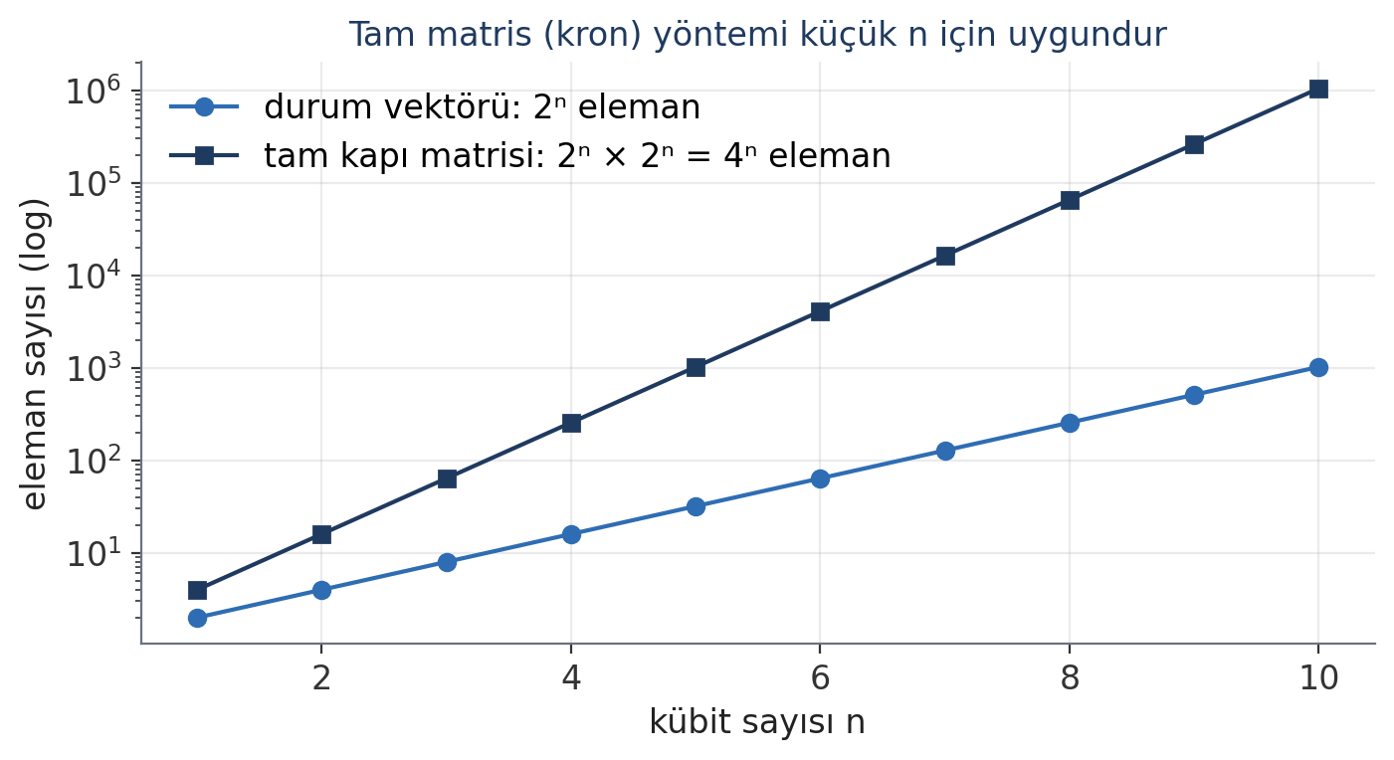
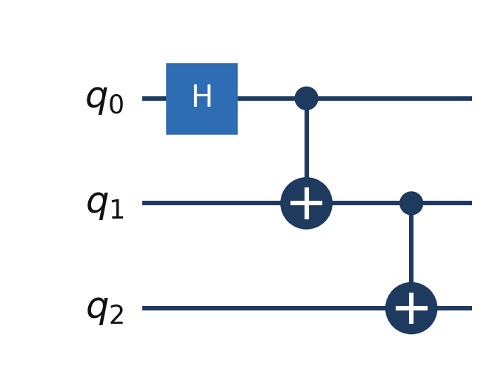
Doğrulama: 200 rastgele devrede MiniSim = Qiskit
sim = MiniSim(2).apply_1q(H, 0).apply_cx(0, 1)
qc = QuantumCircuit(2); qc.h(0); qc.cx(0, 1)
np.allclose(sim.state, Statevector.from_instruction(qc).data)
# True
random_test(n=3, depth=12, trials=200)
# 200 rastgele devrede MiniSim == Qiskit ? True
GHZ sonucu:
{'000': 503, '111': 497}
Tam matris 4ⁿ eleman → küçük n için. Gerçek simülatörler reshape + tensordot ile sadece ilgili ekseni çarpar.
Kuantum Hesaplama ve Uygulamaları · Hafta 2
37
Notes:
Yazılım mühendisliği yaklaşımı: bağımsız bir referansla karşılaştırarak test et. Tam matris yönteminin ölçeklenmediğini grafikle gösterin; verimli sürüm lab'da var.

Slide 38
Lab akışı
Bölüm | Konu | Süre
0 | Kurulum ve yardımcı fonksiyonlar | 3 dk
A | Karmaşık sayılar: büyüklük, eşlenik, faz | 7 dk
B | Vektörler ve iç çarpım (np.vdot) | 7 dk
C | Matrisler = kapılar, sıra, üniterlik | 8 dk
D | Global ve göreli faz, Bloch küresi | 5 dk
E | Tensör çarpımı, ket('01'), dolanıklık testi | 8 dk
F | MiniSim ve Qiskit ile doğrulama | 12 dk
G–H | ⟨Z⟩ ve 7 alıştırma | Ödev
Kuantum Hesaplama ve Uygulamaları · Hafta 2
38
Notes:
Bölüm F en uzun kısım. Alıştırmaların hepsi assert ile otomatik kontrol ediliyor.

Slide 39
Haftanın özeti
Olasılık = |genlik|² (abs(z)**2), z² değil
İç çarpım np.vdot → genel olasılık |⟨φ|q⟩|²
Kapı = üniter matris: olasılık korunur, geri alınabilir
Devre soldan sağa, matematik sağdan sola (X·H = önce H)
Global faz önemsiz; göreli faz ekvator etrafında dönüş, algoritmaların gücü
Tensör çarpımı np.kron(q1, q0): indeksin ikili yazılışı = Qiskit stringi
Dolanık durum çarpana ayrılamaz; ⟨Z⟩ = P(0) − P(1) = Bloch z
Kuantum Hesaplama ve Uygulamaları · Hafta 2
39
Notes:
Özeti birlikte tekrar edin.

Slide 40
Ödev ve gelecek hafta
Ödev
Ders notu Bölüm 10: 9 yazılı soru
Lab Bölüm H: 7 kodlama alıştırması
Teslim: notebook + yazılı cevaplar
Hafta 3: Kübit, ölçüm ve Bloch küresi
Farklı bazlarda ölçüm (Z, X, Y)
Bloch küresinde durum okuma
Durum tomografisi: vektörü ölçümlerden geri kurmak
Shot istatistiği ve güven aralıkları
Kuantum Hesaplama ve Uygulamaları · Hafta 2
40
Notes:
Gelecek hafta kübit ve ölçüm derinlemesine: farklı bazlarda ölçüm ve Bloch küresinde durum okuma.

